Slide 1
Decimals
Decimals
May 2017
1H Q3
SAM
1H Q1
Nov 2017
1H Q8
Nov 2017
3H Q5

Slide 2
Decimals
SAM 1H Q1

Slide 3
Decimals
SAM 1H Q1
A

Slide 4
Decimals
May 2017 1H Q3

Slide 5
Decimals
May 2017 1H Q3
A

Slide 6
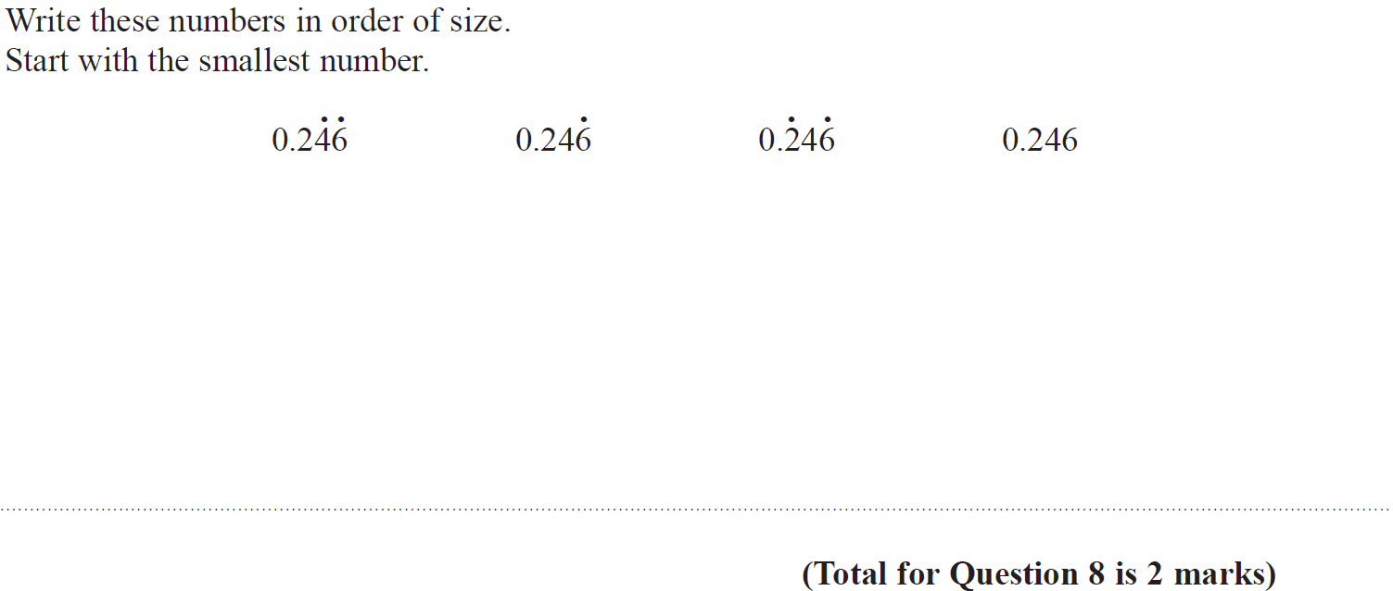
Decimals
Nov 2017 1H Q8

Slide 7
Decimals
Nov 2017 1H Q8
A

Slide 8
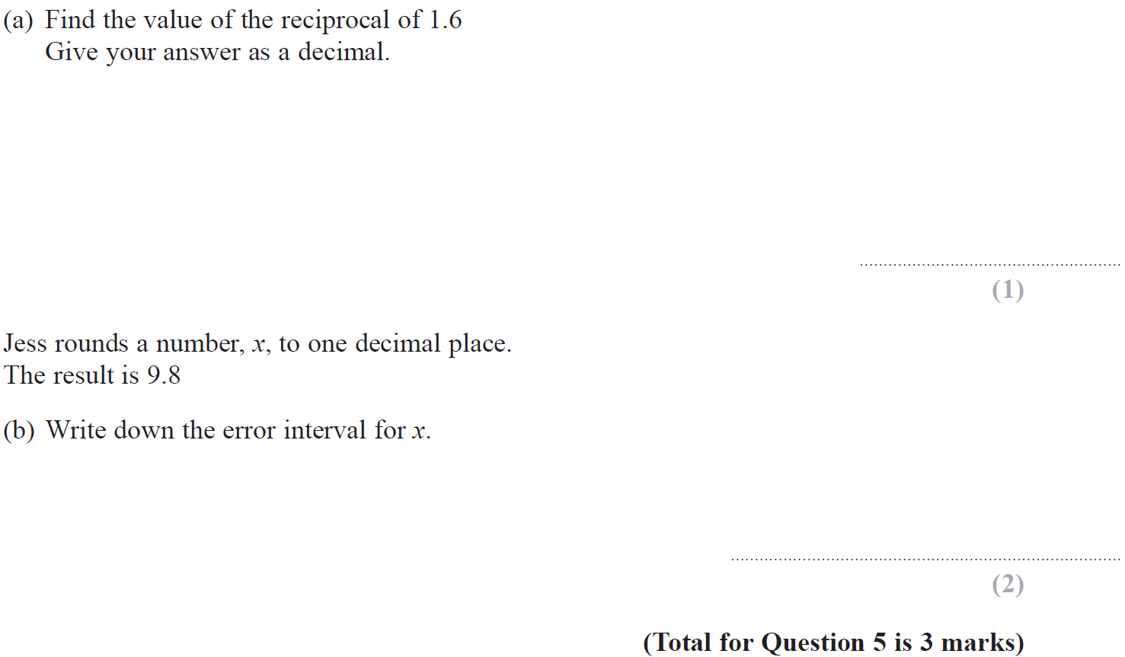
Decimals
Nov 2017 3H Q5

Slide 9
Decimals
Nov 2017 3H Q5
A
B

